Slide 1


Název školy: ZŠ Štětí, Ostrovní 300
Autor: Mgr. Štěpánka Beranová
Datum: 10.10.2011
Člověk a jeho svět, člověk a jeho zdraví.
Název materiálu: VY_32_INOVACE_ČaJS.5.B.01_KOSTERNÍ SOUSTAVA
Název: KOSTERNÍ SOUSTAVA
Číslo operačního programu: CZ.1.07/1.4.00/21.1693
Název projektu: PRIMA ŠKOLA
VY_32_INOVACE_ČaJS.5.B.01-10
Anotace: Materiál je určen pro žáky 5. ročníku, slouží k výkladu nového učiva.

Slide 2
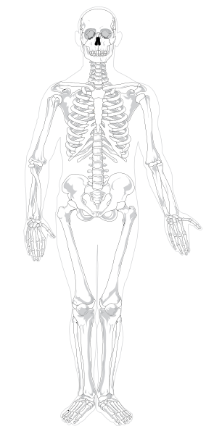
Kosterní soustava
Kostra – opora lidského těla
U dosp.člověka ji tvoří 206 kostí
Dítě jich má kolem 300 (srůstají)
Kostra nese celé naše tělo

Slide 3
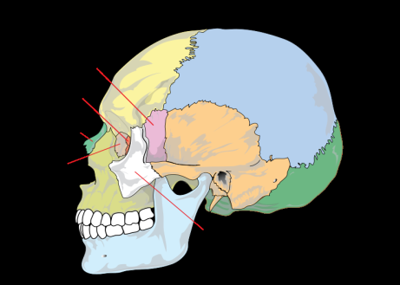
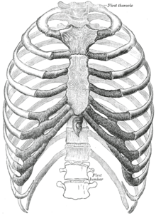
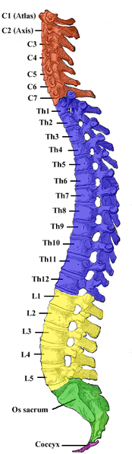
Kostra – ochrana orgánů
Lebka – chrání mozek
Hrudní koš – chrání srdce, plíce, játra, žaludek
Páteř – osa kostry

Slide 4
Rozdělení kostry
Kostra trupu – na ní nasedá lebka,
- tvoří ji páteř a hrudní koš
Kostra končetin – horních a dolních
kostra h.končetin – kosti horní k. s lopatkou
a kostí klíční
kostra d.končetin – kosti dolní k. a kosti pánve
Většina kostí je spojena klouby

Slide 5
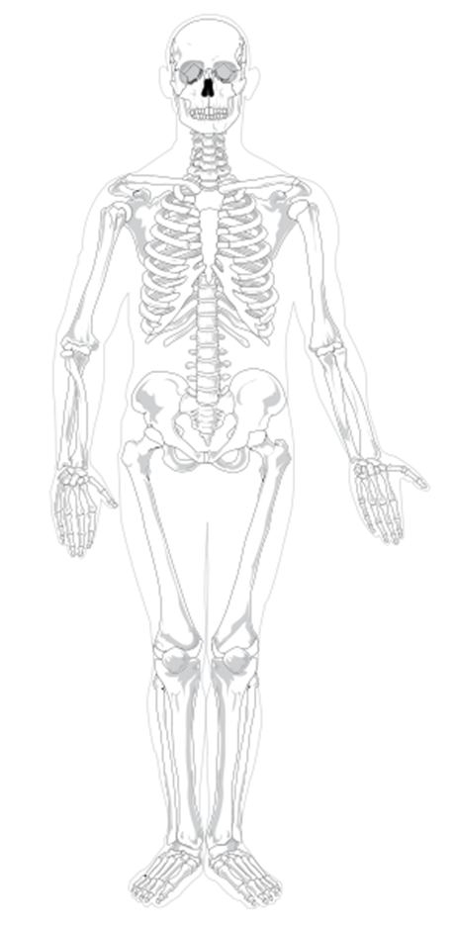
Popis kostry
kostra hlavy (lebka)
páteř
klíční kost
žebra
lopatka
kost pažní
kost loketní
kosti pánevní
kost vřetení
kost stehenní
čéška
kost lýtková
kost holenní

Slide 6
Použité zdroje
JANČOVÁ, M.,GRIGÁRKOVÁ, M. Člověk a jeho zdraví. Prodos, Olomouc, 2010, s.14-16. ISBN 978-80-7230-229-1.
Obrázky: [cit. 2011-10-10]
Dostupné pod licencí Public domain na WWW:
1)<http://commons.wikimedia.org/wiki/File:Human_skeleton_front_no-text_no-color.svg>
2)<http://commons.wikimedia.org/wiki/File:Human_skull_nolables.svg>
3)<http://cs.wikipedia.org/wiki/Soubor:Gray112.png>
4)<http://cs.wikipedia.org/wiki/Soubor:Gray_111_-_Vertebral_column-coloured.png>

Slide 7
Metodický návod
Pomocí jednotlivých stran vyložíme žákům novou látku.
Na poslední straně – „Popis kostry“, se žáci pokusí sami popsat jednotlivé kosti, popisky postupně ukazujeme.
Prezentaci pustíme ještě jednou – žáci si dělají výpisky a nakonec nakreslí a popíší kostru.

